Slide 1
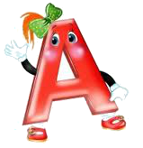




Веселе місто
Алфавіт
Підготував вчитель початкових класів
Плахтянського НВО
“Загальноосвітня школа І-ІІступенів-дитячий садок”
Сидоренко Зінаїда Дмитрівна

Slide 2
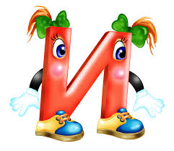


Веселе місто Алфавіт,
Йому сьогодні наш привіт!
До нього нам лягає путь —
У ньому літери живуть.
Живуть там літери в словах,
А кожне слово — звір чи птах,
Травиця чи барвистий цвіт.
Отож в похід за мною вслід!

Slide 3
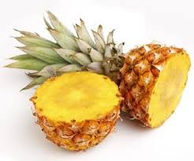
Цю букву знають всі на світі,
Вона найперша в алфавіті,
Весела, гарна й голосна,
І найскромніша буква

Slide 4
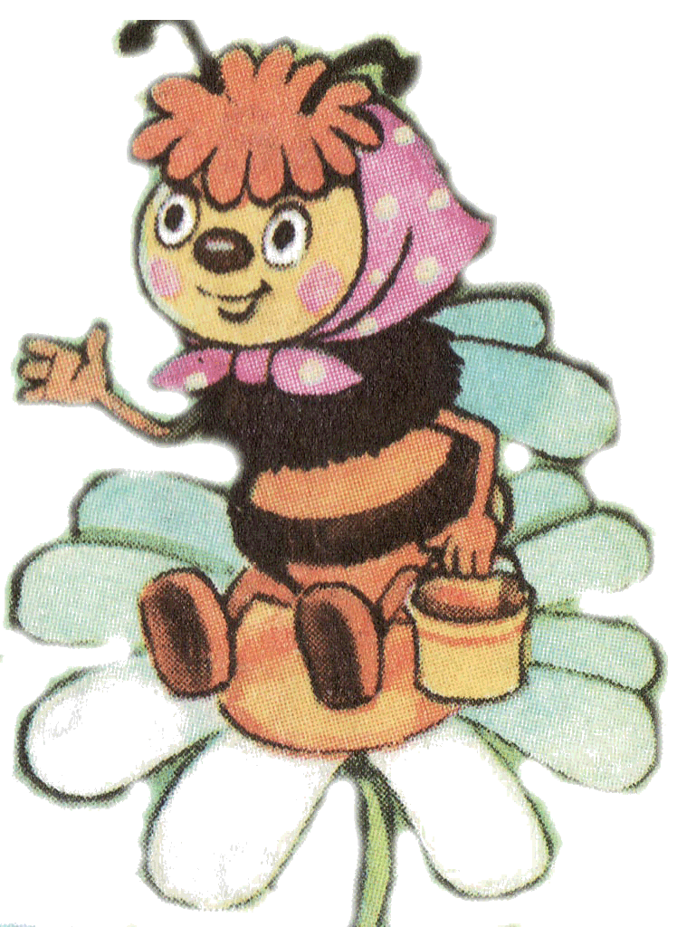
Букву Б у слові мають,
А тому її вітають –
Балерина із балету,
Близнюки несуть букети,
Білочка – свого горішка,
Ну а бджілка – меду трішки.

Slide 5
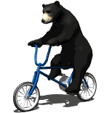
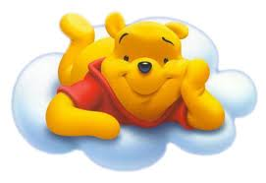
Буква "В" така цікава:
Стовпчик вверх,
Дві дужки справа.
Так в алфавіті живе
Всім потрібна буква "В".

Slide 6
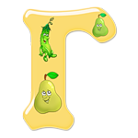

Га-га-га та Ге-ге-ге…
Це напевне буква Г?
Буква Г якраз така,
Неначе шия в гусака.

Slide 7

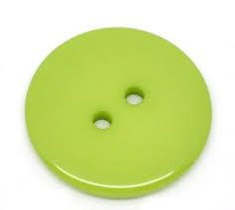
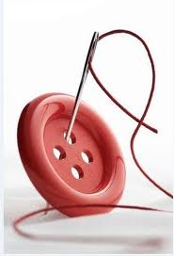
Ґедзь із ґавою зустрівся, наче дзиґа закрутився,
Не ловила ґава ґав і у дзьоб їй ґедзь попав.

Slide 8



Д
Буква «Де» немов на лавці,
На твердій стоїть підставці.

Slide 9



Що майструє цей хлопчина?
До стовпця – аж три жердини.
- Відгадайте! – всіх зове.
Відгадали? – Буква Е!

Slide 10

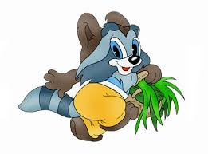
Зажурилась буква Є,
Хоча все у неї є.
Але слів на букву Є
Небагато в мові є.
Тож потіште букву цю
І назвіть їй по слівцю.

Slide 11

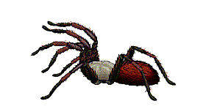
Буква «Ж» - неначе жук,
Що потрапив нам до рук.
Хоч листочків «Ж» не їсть,
Та кінцівок має шість.
Ж

Slide 12
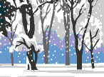
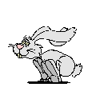
Збоку, знизу і згори
Схожа «З» на цифру три.
Є три зуби в буки «З»,
Ними все вона гризе.

Slide 13
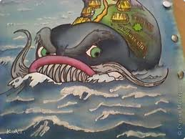
И — великої немає,
И — слова не починає:
Виплив кит на середину,
Хвилям кит підставив спину.

Slide 14
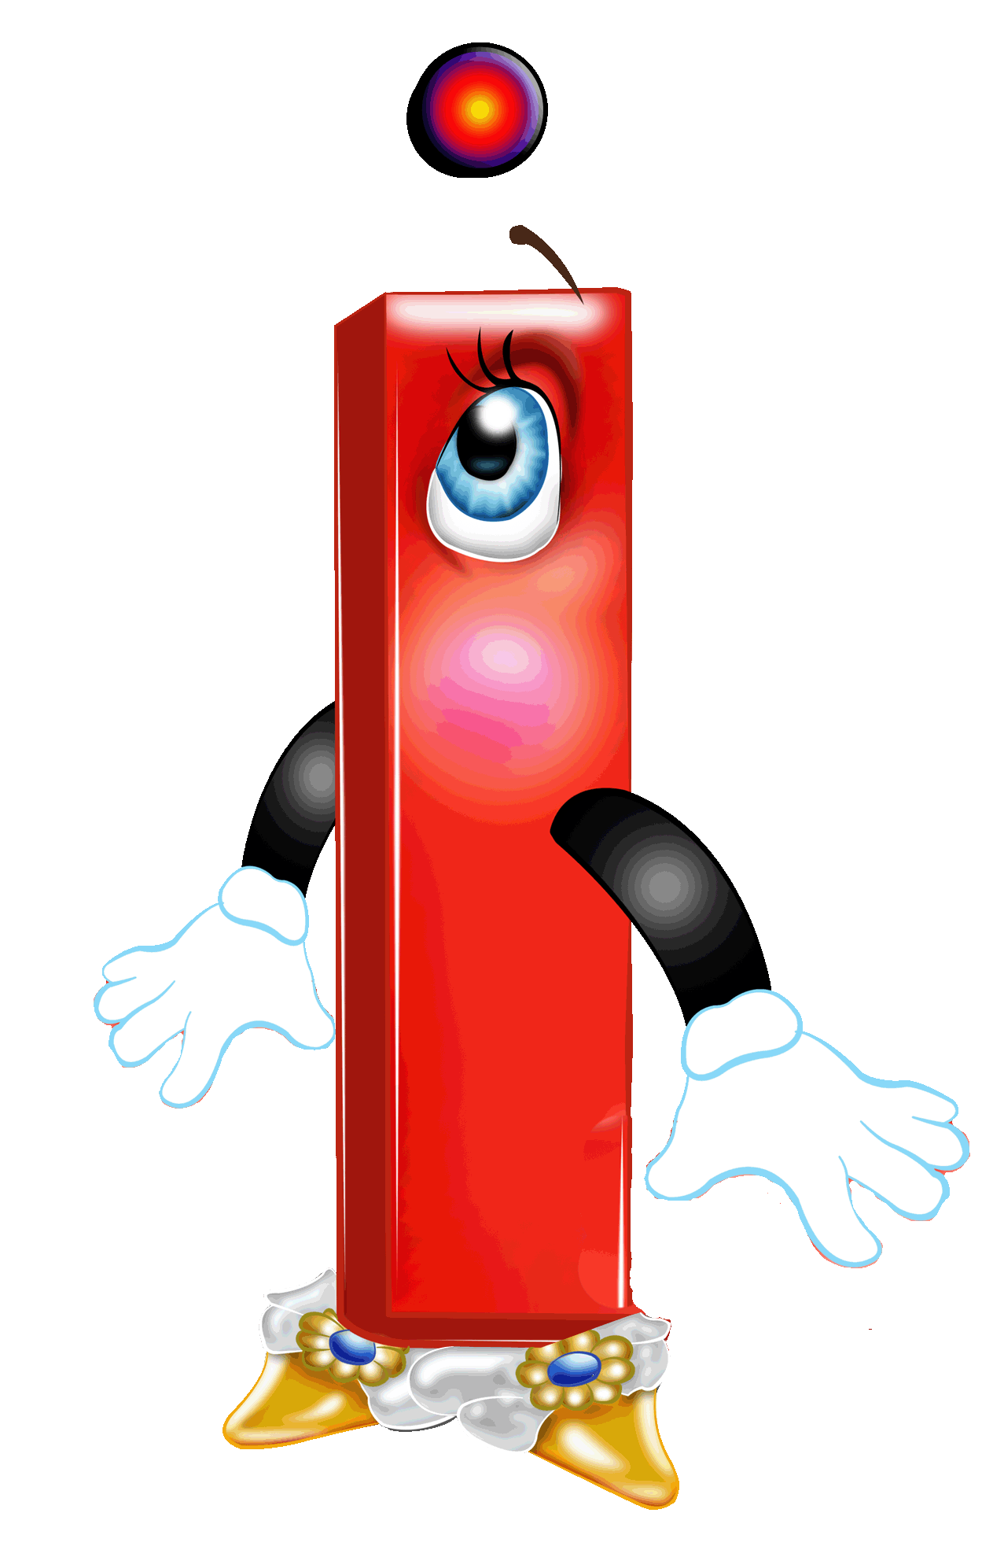
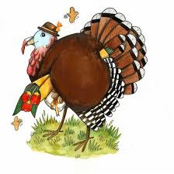
Буква «І», неначе свічка,
З ясним вогником вгорі.
А погасне – чорний гнотик
Стане крапкою над «І».

Slide 15

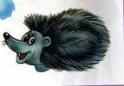
«І» без «Ї» не ступить кроку,
Поміж ними свар нема,
«І» до «Ї» моргає оком,
«Ї» у відповідь – двома.
Ї

Slide 16

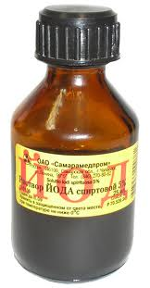
Чи то дощик ллє довкола,
Чи лютує завірюха
Буква Й ніде й ніколи
Не скидає капелюха.

Slide 17

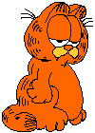
Кіт краватку одягає і в крамницю поспішає.
"Ковбаси собі куплю, я копчену так люблю".

Slide 18
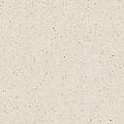
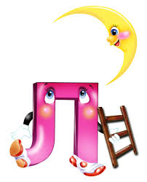
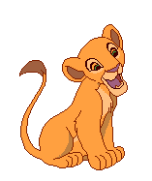
Лев, лисиця і орел
Дуже люблять букву «Л»
З букви «Л» для цирку
Змайстрували гірку,
Щоб катались звірі
І жили у мирі.

Slide 19

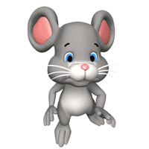
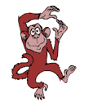
Дві сестрички невеличкі
Одягли нові спіднички.
Узялись міцніш за руки –
І гулять мерщій на луки.
Біжимо - не доженеш,
Не сестричок - букву «М».

Slide 20


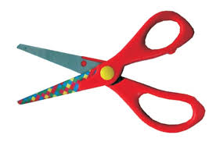
Дві палочки - лічилочки
Гуляли у саду.
Аж тут зламалась гілочка:
- Рятуйте, бо впаду!
Летіла і кружляла,
Хапаючись за клен,
Між палочками впала –
І вийшла буква Н.

Slide 21


Буква «О» така-от кругла,
Хто не бачив, подивись:
Наче сонце, наче бублик,
Мов обручик, - хоч котись!

Slide 22



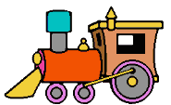
В нас пістрявий жив папуга,
На папері малював.
Він портрети та пейзажі
Всім птахам презентував.

Slide 23



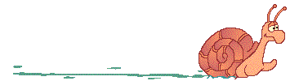
Лізе равлик на стеблинку,
Сам несе свою хатинку!
В нього ріжки коротенькі
І чутливі, мов антени.
Налякався і замер –
Схожим став на букву Р.

Slide 24
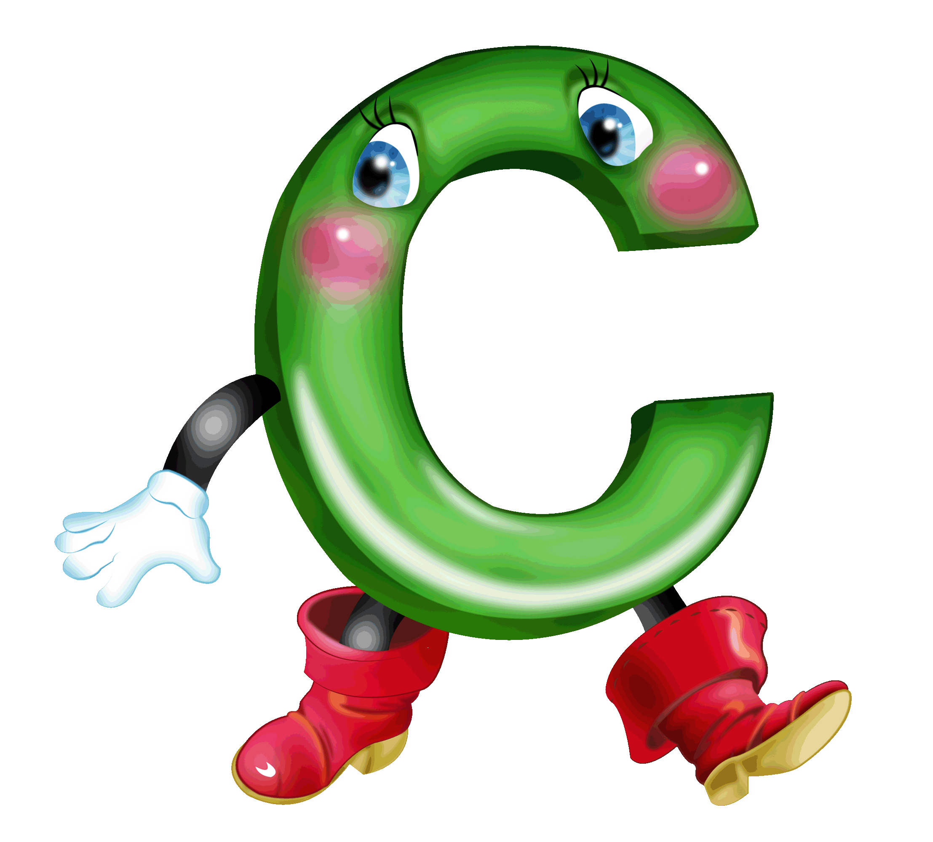
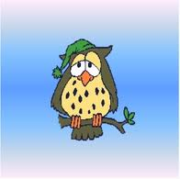

Буква "С" як місяць в небі,
Як маленький серпик в полі,
Як окраєць хліба теплий,
Кавуна шматок солодкий.

Slide 25

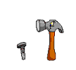
Тук-тук-тук, ток-ток-ток –
Вибиває молоток.
Ним ви цвяхи заб’єте,
Схожий він на букву «Т».

Slide 26



Сказав горобчик:
Букву «У» боюсь я дуже, татку.
Татусь питає: «А чому?»
- «У» схожа на рогатку!

Slide 27



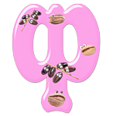


Буква Ф – то фантазерка,
Любить фрукти, феєрверки,
І фіалки, і фонтани,
І фортецю, і фазана,
Фарби різнокольорові,
Фею й факели казкові.

Slide 28


Плоскогубці розійшлися,
Розсміялись: ха-ха-ха!
Ці веселі плоскогубці
Схожі з літерою Х!

Slide 29
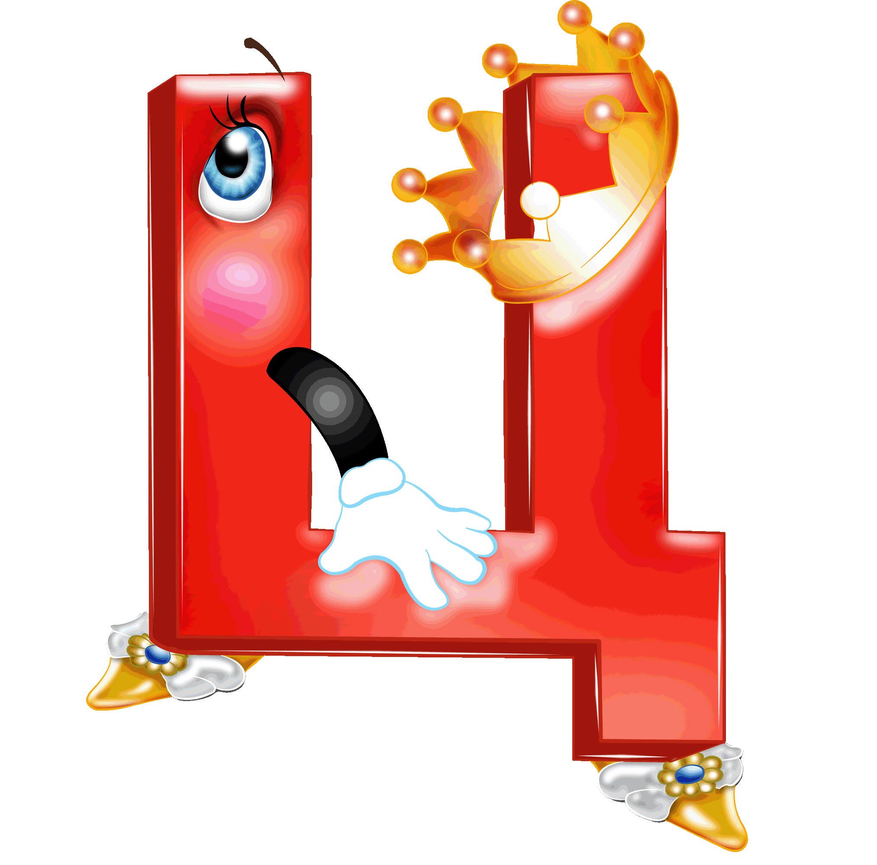
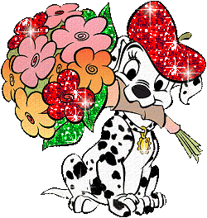
"Цукор і цукерки їв би я щодня,
А дають лиш кістку," - плаче цуценя.

Slide 30

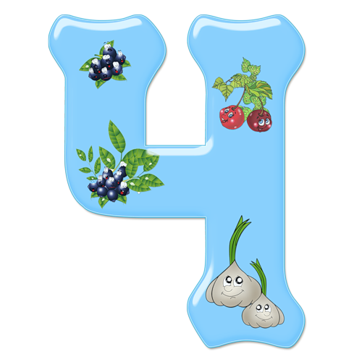

Буква «Ч»,
Немов стілець.
Догори лиш ніжки.
Навіть з цифрою
Чотири,
Буква схожа
Трішки.

Slide 31

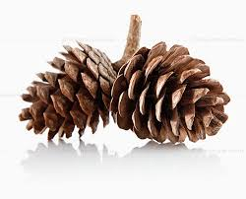
Каже братик Тимошу:
- Хочеш, букву напишу?
Три стовпці, внизу – межа,
Це для тебе буква Ш!

Slide 32
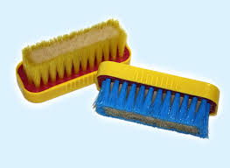
- Розкажіть про букву Щ!
- Та вона така ж, як Ш,
Тільки в неї, - каже Костик, -
Як гачок, праворуч хвостик.
Щ

Slide 33

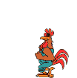
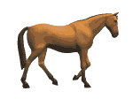
Я – не шість!
Я – м’який знак!
Це повинен знати всяк.
Я – не літера нова.
Я пом’якшую слова.
От наприклад: хміль і тінь,
Півень, заєць, сіль і кінь.
Далі сам подумай ти,
Де ще знак м’який знайти.

Slide 34
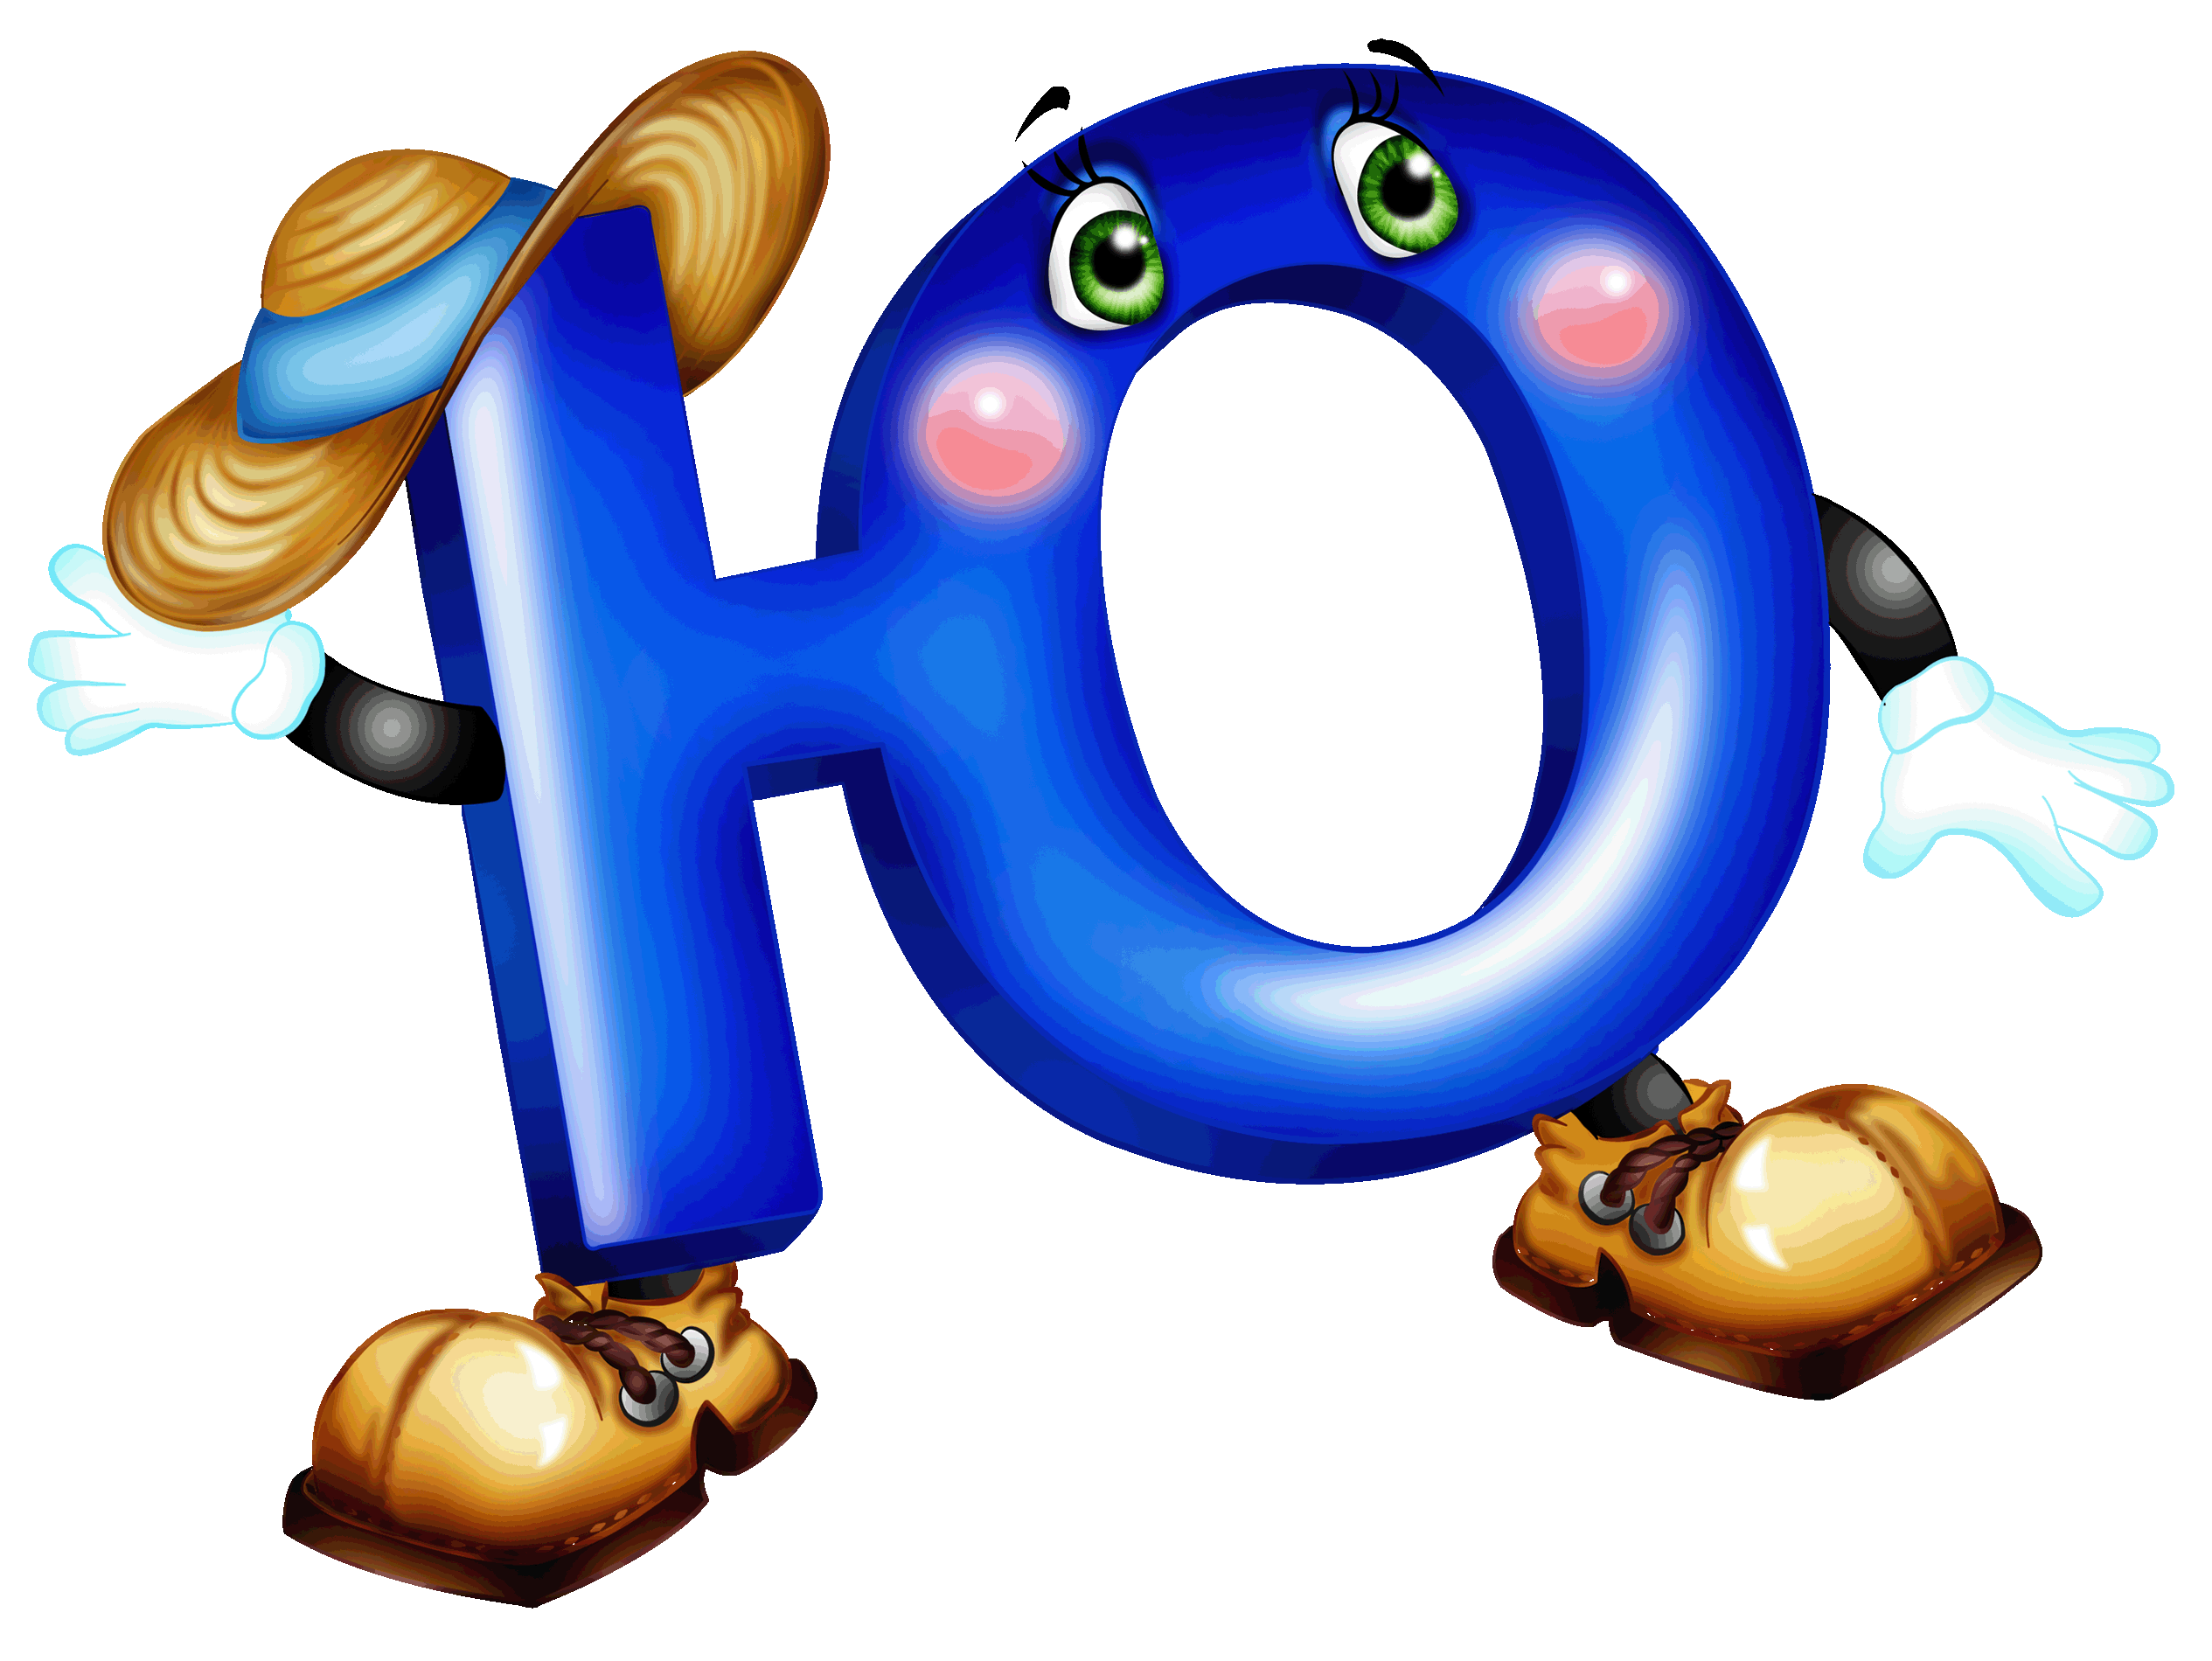
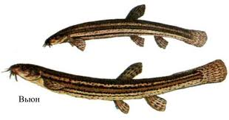
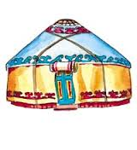
Буква ця усім відома:
Перед Я вона стоїть.
В ній дві палички і коло-
Згогадаєтесь умить.
Є ця буква в слові "Юля",
І в словах "сміюсь", "стою".
Ой, яка ж вона красуня,
Ця чудова буква Ю.

Slide 35

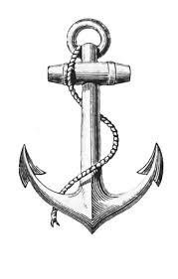
На сторінку «Букваря»
З моря вийшла буква «Я»
І на якір гордо стала.
Я слова свої зібрала.
Покажіть свої знання
І назвіть слова на “Я».

Slide 36


Дякую за увагу!

